Slide 1
«В гостях у сказки».
Подготовила:
Харинцева А.В.
воспитатель

Slide 2
Актуальность:
Через сказку ребёнок входит в мир чудес и волшебства, где ребёнок учится доброму отношению к людям. Дети не остаются равнодушными после встречи с героями сказок, всё это вызывает желание разобраться в сказочной ситуации и стимулирует умственную деятельность ребёнка. Он учится сопереживать, появляется новое эмоциональное отношение к окружающему. Дошкольники сталкиваются в сказках со сложными явлениями, чувствами. Сказка даёт хороший урок на всю жизнь и детям, и взрослым.

Slide 3
Проблема значимая для детей, на решение которой направлен проект:
Большинство наших детей воспитываются не на сказках, а на современных мультфильмах. У большинства родителей нет времени почитать книгу ребёнку.

Slide 4
Цель проекта:
Воспитывать у детей любовь к русским народным сказкам; развитие у детей устойчивого интереса к сказке.

Slide 5
Задачи для детей:
Образовательные:
расширять представление детей о сказках;
развивать умения детей рассуждать;
развивать умения правильно называть сказки.
прививать интерес к жанрам русского фольклора;
формировать умение инсценировать сказки;
обогащать и расширять словарный запас детей.
Развивающие:
развивать умения связно выражать свои мысли;
развивать у детей образное мышление, фантазию, творческие способности;
Воспитательные:
воспитывать чувства дружбы и коллективизма.
воспитывать культуру речи,

Slide 6
Задачи для педагогов:
Задачи для родителей:
создание в семье благоприятных условий для развития ребенка, с учетом опыта детей приобретенного в детском саду;
развитие совместного творчества родителей и детей;
развитие творческого потенциала ребенка;

Slide 7
Методы:
беседы;
чтение;
вопросы;
рассматривание иллюстраций;
игры - драматизации.

Slide 8
Ожидаемые результаты по проекту для детей:
развитие интереса детей к русским народным сказкам;
закрепление умения связно выражать свои мысли;
воспитание чувства дружбы и коллективизма;
получить эмоциональный отклик от своей работы;
пополнение книжного уголка книгами по разделу «Сказки».

Slide 9
Ожидаемые результаты по проекту
для родителей:
для педагогов:
содержательно проведённое с ребёнком время, желание принимать участие в совместных мероприятиях, общие интересы;
активное участие родителей в жизни детского сада и группы;
рост уровня информированности родителей о деятельности ДОУ.
оформление тематического альбома «Наши любимые сказки»;
изготовление настольного театра;
выставка совместных творческих работ с детьми и родителями;
презентация проекта на родительском собрании;
желание продолжить проектную деятельность;
оформление проекта.

Slide 10
ЭТАПЫ ПРОЕКТА.

Slide 11
I. Этап - Подготовительный (разработка проекта).
определение проблемы;
постановка цели, задач;
сбор информации, литературы; дополнительного материала;
составление перспективного плана работы.

Slide 12
Пути реализации проекта.

Slide 13
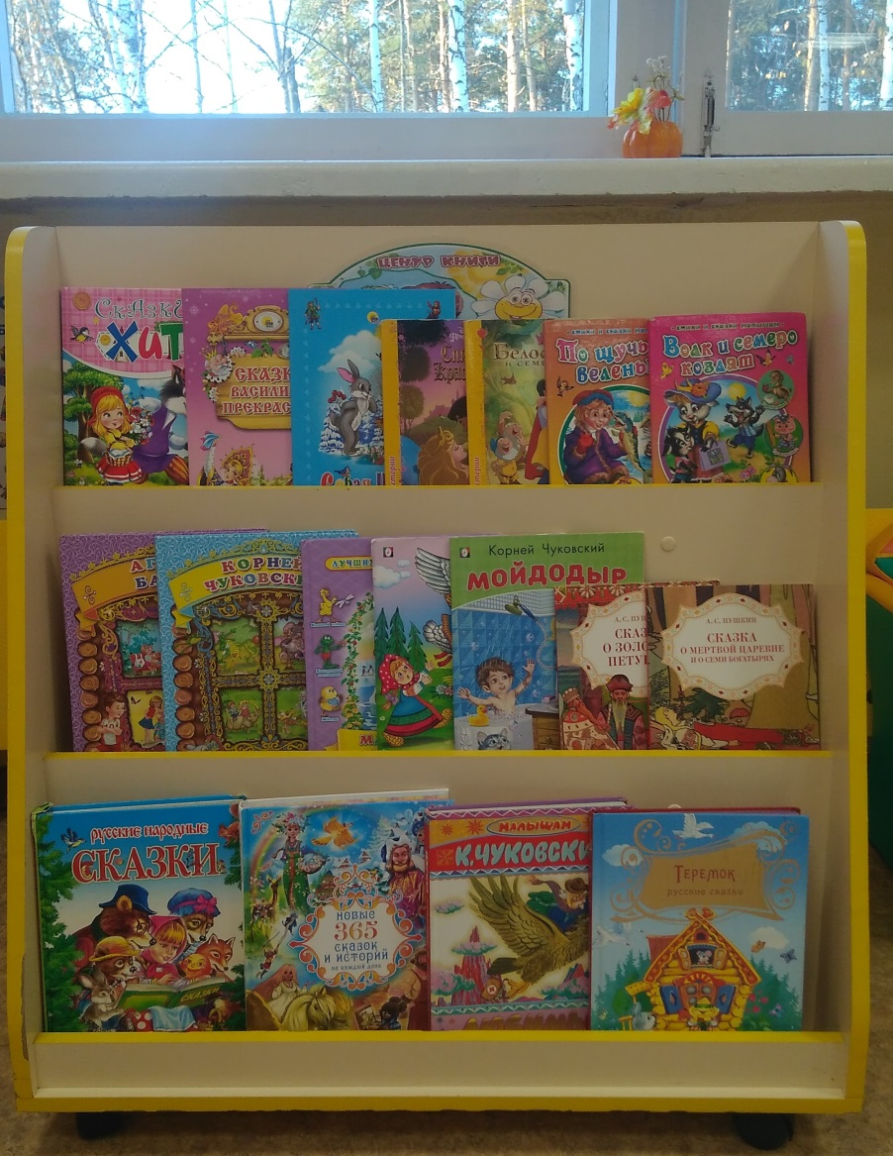
1. Пополнение содержания книжного уголка сказками разных жанров.

Slide 14
Содержание работы с детьми:

Slide 15
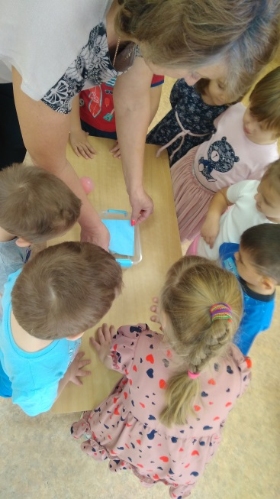
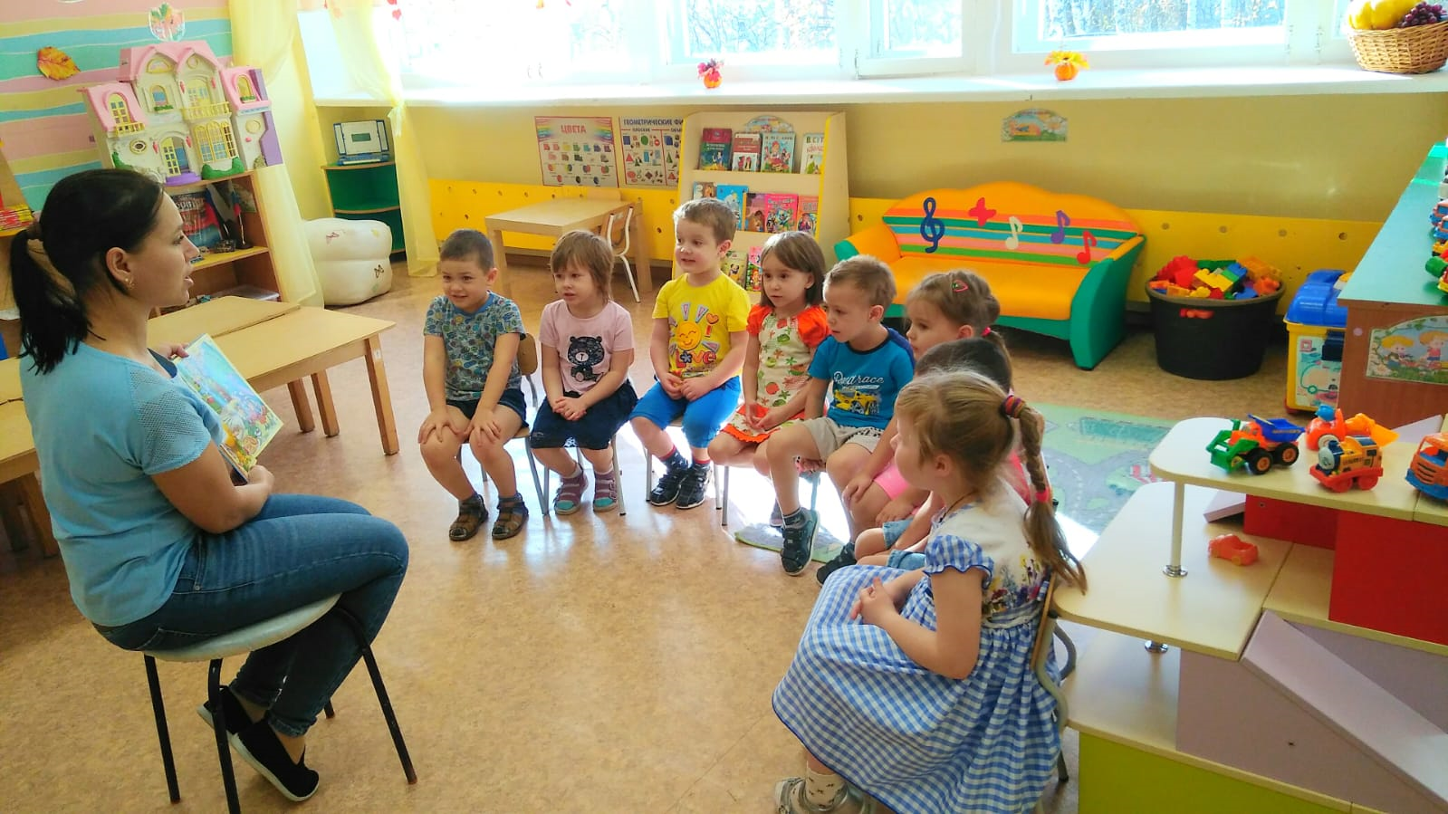
1. Беседа «Что такое сказка, чем она отличается от других произведений». 2. Чтение разных сказок.

Slide 16
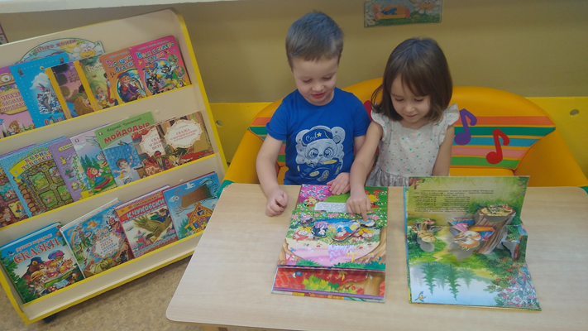
3. Рассматривание альбома с иллюстрациями р.н.сказок.

Slide 17
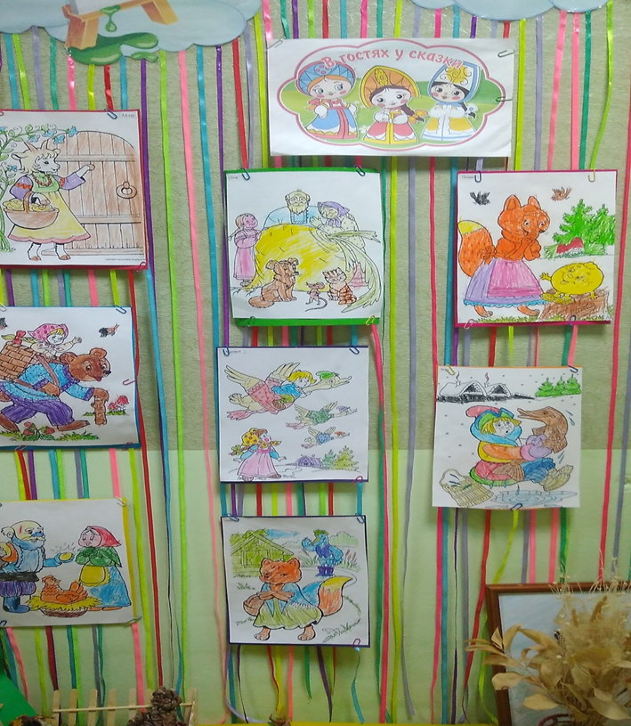
4. Рисование детьми героев сказок. 5. Разучивание присказок, поговорок, пословиц о сказках, сказочных героях. 6. Пересказ прочитанных сказок, их инсценирование.

Slide 18
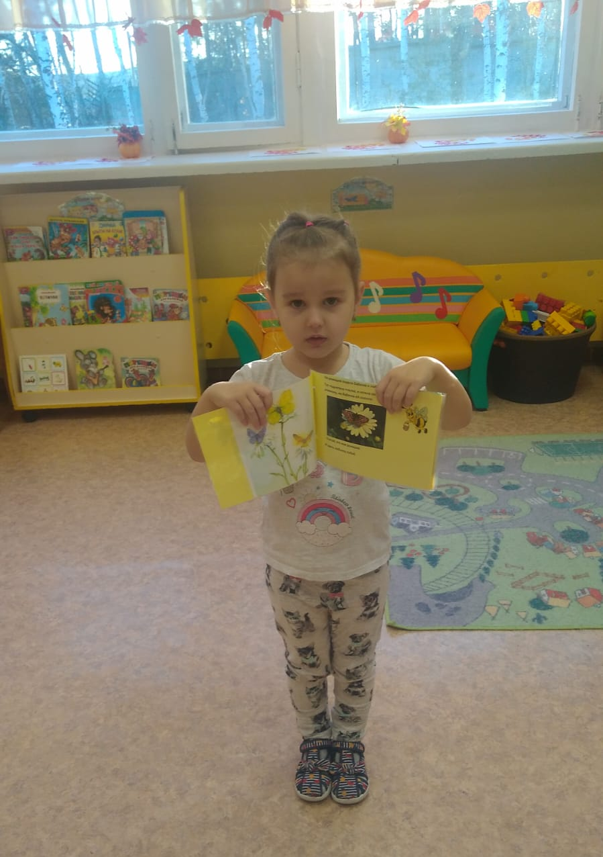
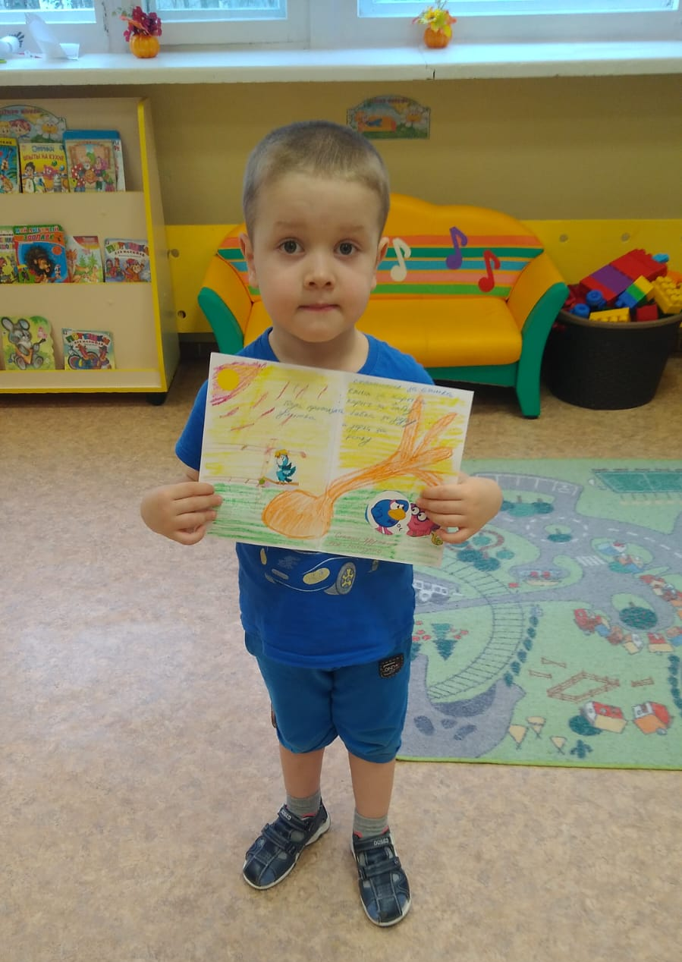
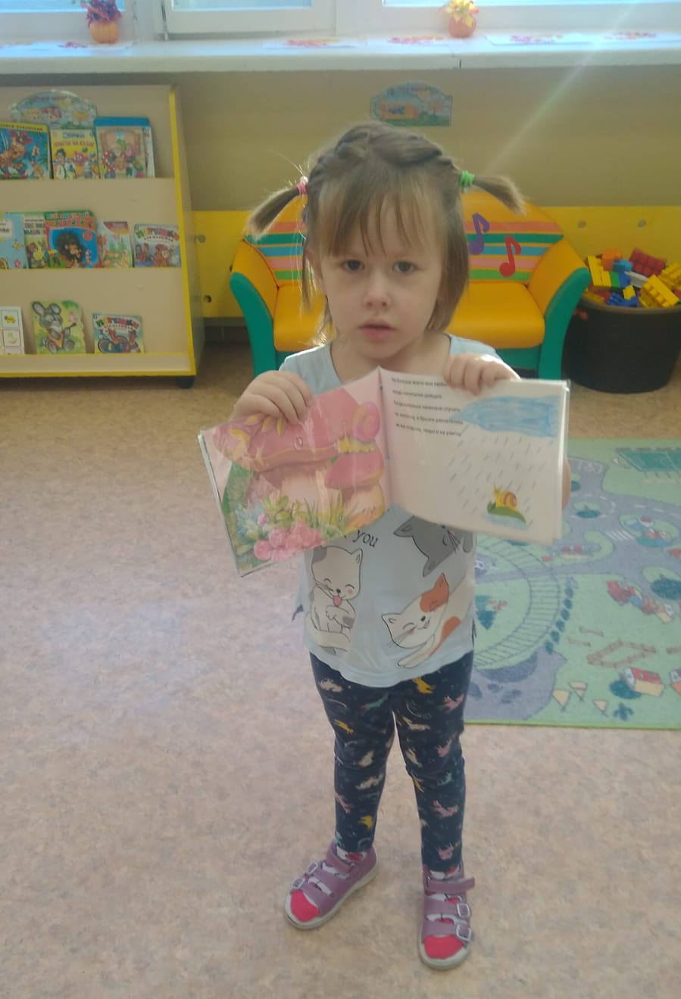
7. Выполнение самостоятельных и совместно с родителями творческих работ (Составление сказок).

Slide 19
8. Иллюстрирование прочитанных сказок, сказок собственного сочинения.

Slide 20
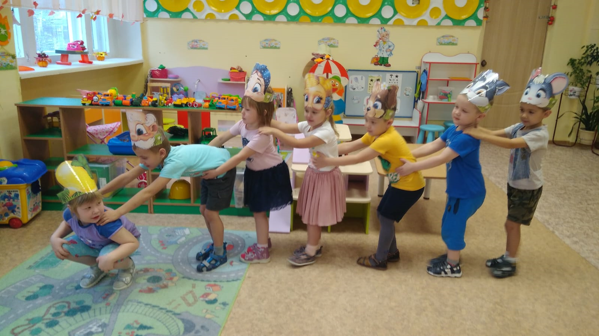
10. Загадки о сказках, героях сказок. 11. Театрализация сказки: «Репка».

Slide 21
Содержание работы с родителями:
Беседа с родителями «Знакомство с проектом».
Домашние задания для родителей и детей (рисование иллюстраций к сказкам, изготовление книжек-малышек).
Чтение сказок с детьми.
Придумывание сказок с детьми.
Помощь в пополнении книжного уголка сказками.

Slide 22
II. Этап – Исследовательский.
работа по плану с детьми, родителями, педагогами.
выполнение проекта.

Slide 23
III. Этап – Заключительный
презентация проекта;
театрализация сказки «Репка»;
подведение итогов, анализ ожидаемого результата;
консультация для воспитателей «Народные сказки в жизни детей»;
обобщение результатов работы.

Slide 24
Результат:
Тема проекта детям очень понравилась, поэтому дети с удовольствием принимали участие во всех мероприятиях; любят слушать сказки в исполнении педагога; с удовольствием рассматривают иллюстрации в книгах, в альбомах. В самостоятельной игровой деятельности разыгрывают знакомые сказки с помощью настольного театра и различных видов театра; некоторые воспитанники придумывают свои сказки. Дети стали дружнее, чаще приходят друг другу на помощь.
Родители проявили инициативу и творчество в изготовлении книжек со сказками собственного сочинения.(совместно с детьми) .
Проделанная работа дала положительный результат не только в познавательном, речевом, но и в социальном развитии детей; а так же способствовала возникновению интереса и желания у родителей принять участие в проекте «В гостях у сказки».

Slide 25
Список используемой литературы:
1 КочкинаН.А. Метод проектов в дошкольном образовании: Методическое пособие.- М.: Мозаика-Синтез, 2012г.
2 И.А.Лыкова. Изобразительная деятельность в детском саду. – М., Сфера, 2007
3 Антипина Е.А. Театрализованная деятельность в детском саду.-М., 2003.
4 Сорокина Н.Ф. Играем в кукольный театр: Программа «Театр-творчество-дети».-М.: АРКТИ, 20.

Slide 26
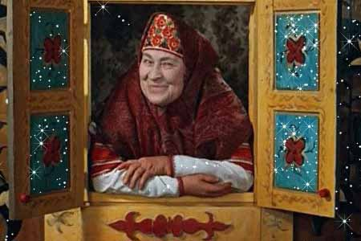
СПАСИБО ЗА ВНИМАНИЕ!

